Slide 1

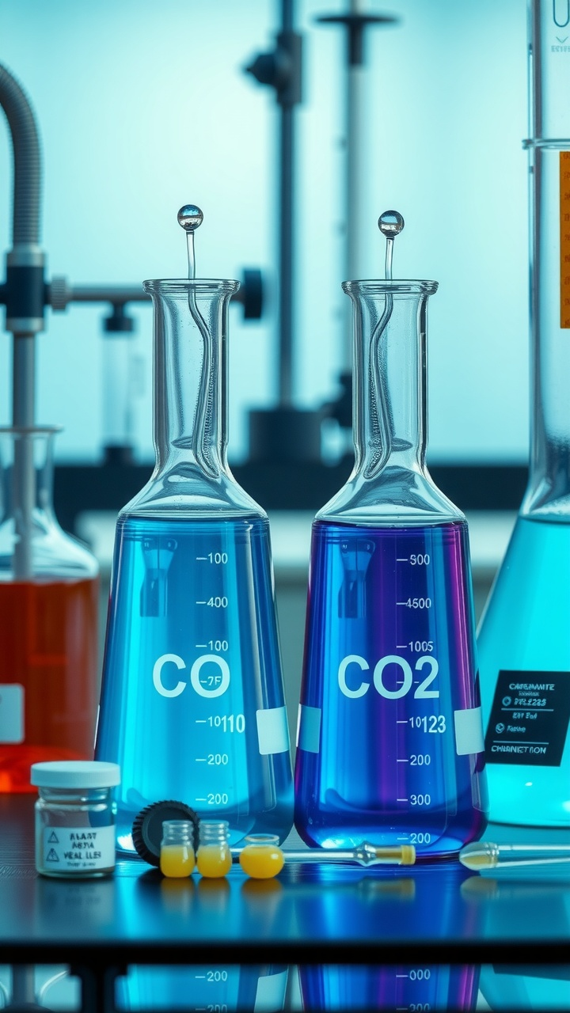
Оксиды углерода
Оксиды углерода — важнейшие соединения, играющие ключевую роль в химии, экологии и промышленности.
Наиболее известные из них — угарный газ (CO) и углекислый газ (CO₂) — обладают совершенно разными свойствами и воздействием на живые организмы.
В этой презентации мы разберём их строение, способы получения, химические свойства и значение в природе и жизни человека.

Slide 2

Классификация оксидов углерода
Помимо CO и CO₂, углерод образует и другие оксиды, такие как триоксид углерода (CO₃) и субоксид углерода (C₃O₂), но они менее стабильны и встречаются реже.
CO является несолеобразующим оксидом, тогда как CO₂ проявляет свойства кислотного оксида, образуя угольную кислоту при растворении в воде.
Различие в их химическом поведении обусловлено степенью окисления углерода и строением молекул.

Slide 3
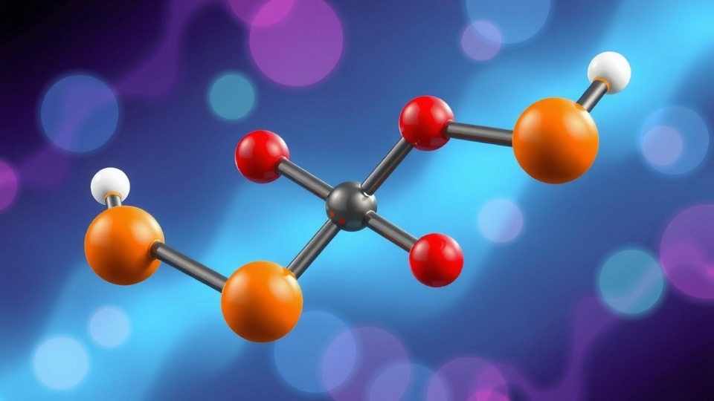

Строение молекулы угарного газа (CO)
Молекула CO имеет линейное строение с тройной связью между атомами углерода и кислорода, включая две ковалентные связи и одну донорно-акцепторную.
Благодаря этой структуре CO обладает высокой прочностью и инертностью при нормальных условиях.
Необычное электронное строение объясняет его способность связываться с гемоглобином, вытесняя кислород.

Slide 4

Физические свойства CO
Угарный газ — бесцветный газ без запаха, что делает его особенно опасным, так как отравление им часто происходит незаметно.
Он немного легче воздуха (плотность 1,25 г/л) и плохо растворяется в воде, что затрудняет его обнаружение.
При температуре ниже −191,5 °C CO сжижается, а при −205 °C переходит в твёрдое состояние.

Slide 5
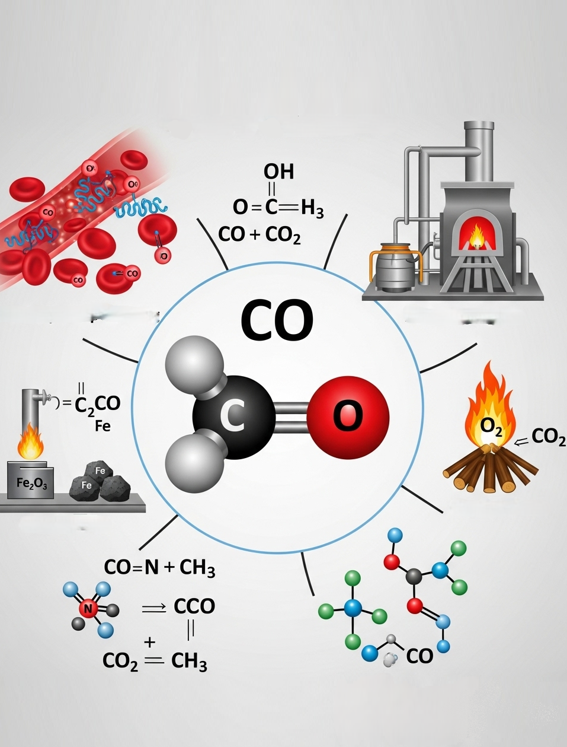
Химические свойства угарного газа
CO проявляет восстановительные свойства, окисляясь до CO₂ при нагревании с кислородом или оксидами металлов (например, в доменном процессе).
Он способен образовывать комплексные соединения с переходными металлами, такими как железо (карбонилы), что используется в промышленном синтезе.
В отличие от CO₂, угарный газ не реагирует с водой и щелочами, что подчёркивает его нейтральный характер.

Slide 6

Получение угарного газа
В промышленности CO получают неполным сгоранием угля или метана при недостатке кислорода, а также газификацией топлива.
В лаборатории его можно синтезировать при нагревании муравьиной кислоты с концентрированной серной кислотой, которая выступает в роли водоотнимающего агента.
Ещё один метод — термическое разложение оксалатов щелочных металлов.

Slide 7
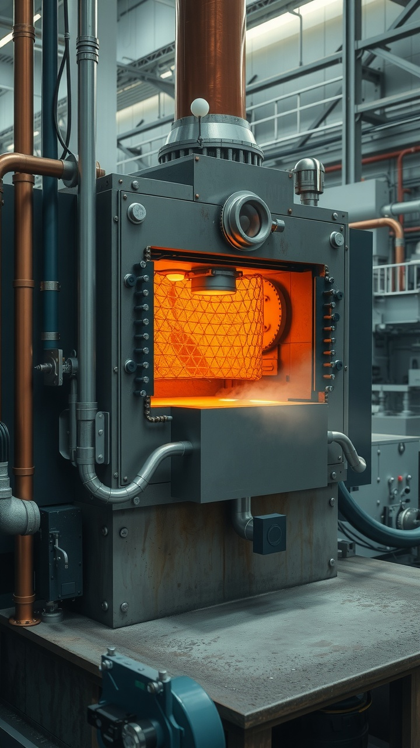
Применение угарного газа
CO используется в металлургии как восстановитель для получения чистых металлов из руд (например, в доменных печах).
Он служит сырьём для синтеза органических соединений, включая метанол и фосген.
В прошлом угарный газ входил в состав светильного газа, но из-за токсичности его заменили более безопасными аналогами.

Slide 8
Токсичность CO и первая помощь при отравлении
CO связывается с гемоглобином в 200–300 раз активнее кислорода, образуя карбоксигемоглобин, что приводит к кислородному голоданию тканей.
Симптомы отравления включают головную боль, тошноту, потерю сознания, а при высоких концентрациях — смерть.
Первая помощь включает немедленный доступ свежего воздуха и медицинский кислород, иногда в барокамере.

Slide 9
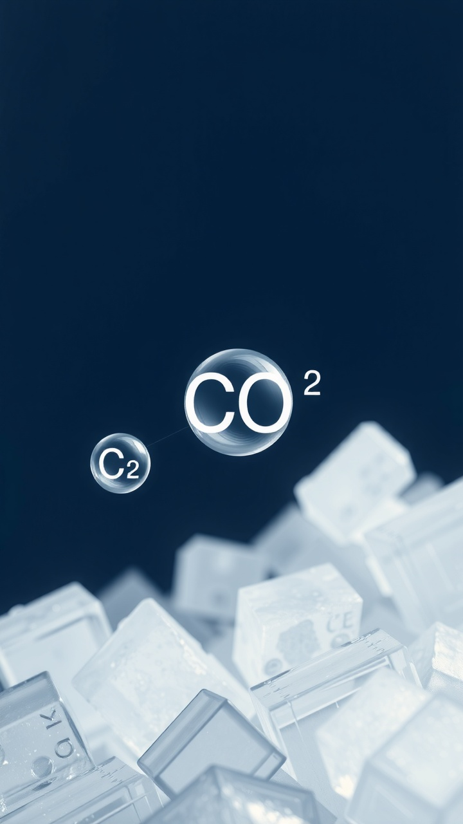
Строение молекулы углекислого газа (CO₂)
Молекула CO₂ имеет линейную форму с двумя двойными связями C=O, что делает её неполярной и химически устойчивой.
В твёрдом состоянии (сухой лёд) CO₂ образует молекулярную кристаллическую решётку, которая возгоняется при −78,5 °C.
В отличие от CO, углекислый газ не образует прочных комплексов с металлами.

Slide 10
Физические свойства CO₂
Углекислый газ — бесцветный газ с кисловатым вкусом, в 1,5 раза тяжелее воздуха, что позволяет ему накапливаться в низинах.
При повышенном давлении он легко сжижается, а при резком испарении образует «сухой лёд», используемый как хладагент.
CO₂ хорошо растворяется в воде (1,7 г/л при 20 °C), причём растворимость растёт с увеличением давления.

Slide 11


Химические свойства углекислого газа
CO₂ — типичный кислотный оксид: он реагирует с водой, образуя угольную кислоту (H₂CO₃), и со щелочами, давая карбонаты и гидрокарбонаты.
При высоких температурах может проявлять окислительные свойства, восстанавливаясь до CO или даже углерода (например, в реакции с магнием).
В отличие от CO, он не горит и не поддерживает горение, что позволяет использовать его в огнетушителях.

Slide 12
Получение углекислого газа
В промышленности CO₂ получают как побочный продукт при производстве извести, ферментации сахаров и сжигании ископаемого топлива.
В лаборатории его синтезируют действием кислот на карбонаты (например, мрамор + соляная кислота).
Ещё один источник — термическое разложение гидрокарбонатов (например, при выпечке).

Slide 13

Применение углекислого газа
CO₂ используют в пищевой промышленности для газирования напитков и как консервант (E290).
В виде «сухого льда» он применяется для охлаждения продуктов и создания спецэффектов.
В сельском хозяйстве CO₂ подают в теплицы для ускорения фотосинтеза, а в медицине — для лапароскопических операций.

Slide 14
Роль CO₂ в природе и экологии
Углекислый газ — ключевой участник круговорота углерода и парниковый газ, влияющий на климат Земли.
Его концентрация в атмосфере выросла с 280 ppm до 420 ppm за последние 150 лет из-за сжигания топлива и вырубки лесов.
Хотя CO₂ необходим растениям для фотосинтеза, его избыток приводит к закислению океанов и глобальному потеплению.

Slide 15
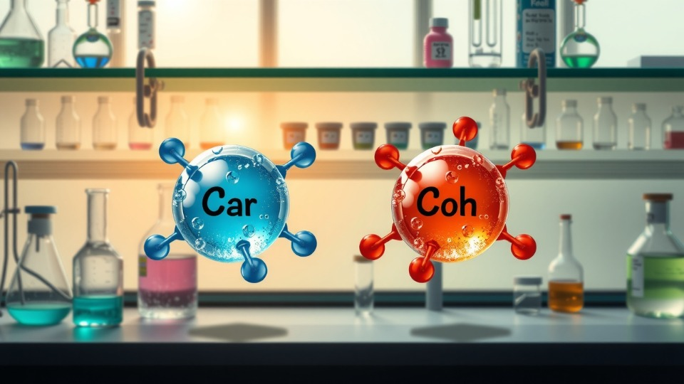
Заключение
Оксиды углерода — пример того, как одно и то же вещество (углерод) может образовывать соединения с противоположными свойствами: ядовитый CO и жизненно важный CO₂.
Их изучение помогает не только понять химические процессы, но и решать экологические проблемы.

